Slide 1
Моя работа с детьми.
В ходе творческой работы я не только наблюдала за лепкой «слабых» детей, но и активно вмешивалась в их работу, показывала, объясняла. Некоторые школьники не только принимали такое вмешательство, но и сами настойчиво требовали его у меня.
Полученные результаты наблюдений по тематической лепке подтвердили эффективность осуществления индивидуального подхода. Результаты свидетельствуют о том, что у школьников со слабой мотивацией, со слабо развитой мелкой моторикой, действительно крайне редко активизируются способности за 2-3 занятия (клубный час). Таким детям надо выделять больше времени.
Все это говорит о том, что вся индивидуальная работа должна опираться на современную возрастную психологию (только психолог может дать ценный совет по преодолению пассивности ученика и Т.Д.), педагогическую дидактику, позволяющую сохранять и развивать творческие способности всех детей без исключения.

Slide 2
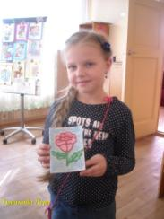
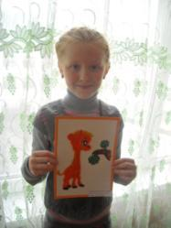
Как показала практика, детей условно можно распределить на три группы. Эти группы не постоянны, их состав может меняться.
1 группа - дети, требующие постоянной дополнительной помощи.
2 группа – дети, способные справиться самостоятельно.
3группа – дети, способные выполнить работу за короткий срок с высоким качеством и оказывать помощь другим.

Slide 3
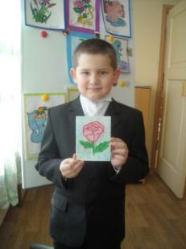
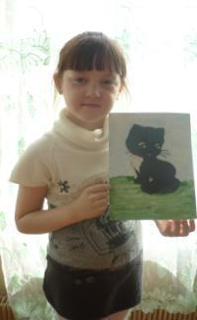
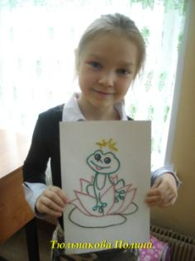
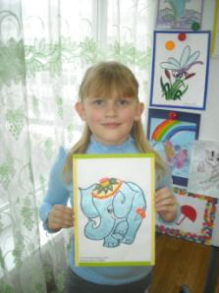
Для того чтобы добиться действительных успехов при обучении пластилинографией каждого школьника, необходимо не только
учитывать все особенности его индивидуального развития, но постоянно искать новые подходы,
важно не упустить положительные сдвиги, заметить их и выработать тактику дальнейшего продвижения. Необходимо вовремя заметить
и неблагоприятные изменения при выполнении творческой работы и тоже учесть их.

Slide 4
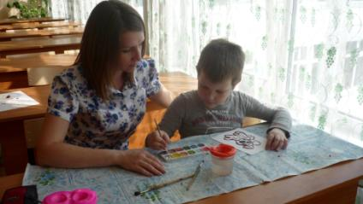
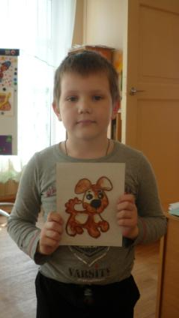
Фотогалерея
Хлопянов
Никита
* Представлены фотографии творческих работ первоклассников

Slide 5
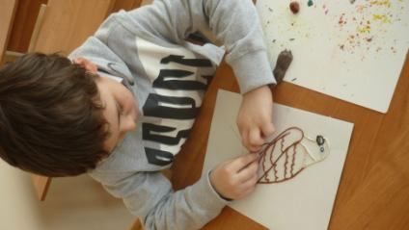
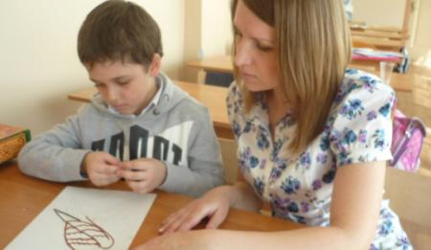
*
Гайнуллин
Эмиль

Slide 6
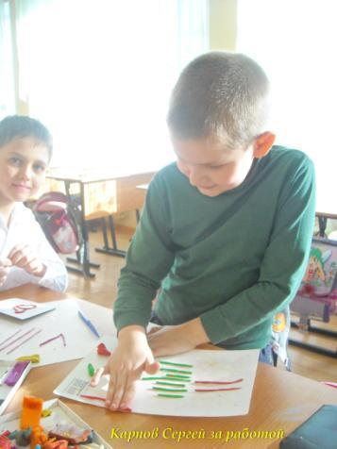
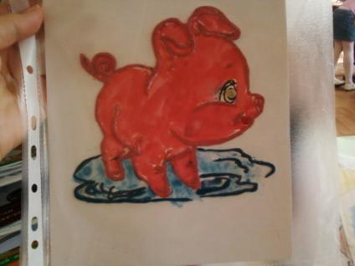
*
Карпов
Сергей

Slide 7
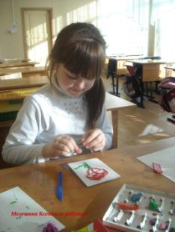
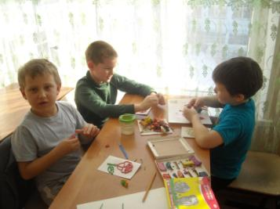
Чтобы предлагаемые задания
не были однотипными для
каждого ученика, ВАЖНО,
чтобы каждое последующее
было сложнее предыдущего.

Slide 8
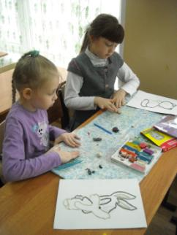
Решающая роль принадлежит методу ожидания завтрашней радости, к которому прибегают многие опытные педагоги!

Slide 9
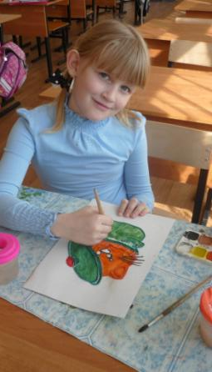
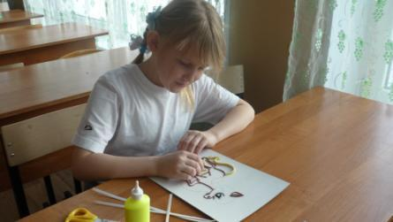
И так, можно сделать вывод:
индивидуальный подход к каждому
ребенку является не просто декларацией,
благим пожеланием, а реально действующим
принципом построения всей образовательной среды,
практическая реализация которого обусловлена целями
и методами обучения и воспитания.

Slide 10
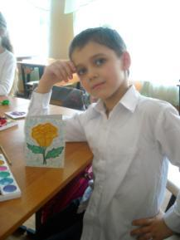
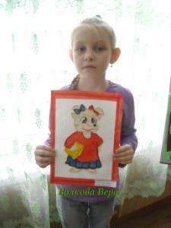
Акцент целей:
• Сохранение и дальнейшее развитие индивидуальности ребенка, его потенциальных возможностей .
• Содействие средствами индивидуализации выполнению творческой деятельности каждым учащимся.
• Формирование умений и навыков при опоре на зону ближайшего развития каждого ученика.
• Улучшение учебной мотивации и развитие познавательных интересов.

Slide 11
Пробудить заложенное в каждом ребенке творческое начало, научить трудиться, помочь понять и найти себя, сделать первые шаги в творчестве для радостной, счастливой и наполненной жизни – на это и направлены мои силы и способности, при организации творческой деятельности на клубных часах. Конечно, эту задачу не под силу решить одному педагогу. Но если каждый из нас задастся, этой целью и будет стремиться к ней, выиграют, в конечном счете, наши дети, наше будущее.

Slide 12
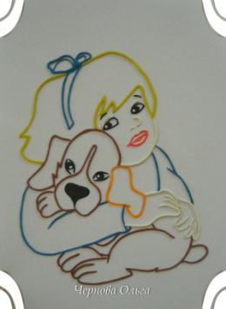
Спасибо за внимание !

